Slide 1
Отчёт о проведённых работах в ЖК Воробьев дом
Итоги 2022 года

Slide 2
Уважаемые жильцы и собственники помещений!
Мы подготовили для вас краткий отчет о выполненных Управляющей компанией работах в ЖК Воробьев дом за январь 2022 года.
Ваши пожелания и предложения по обслуживанию ЖК просим направлять:
на почту info@uk-vd.ru, по телефону + 7 (495) 940-55-55 или через мобильное приложение «Домиленд».
С заботой о вас,
УК Воробьев дом

Slide 3
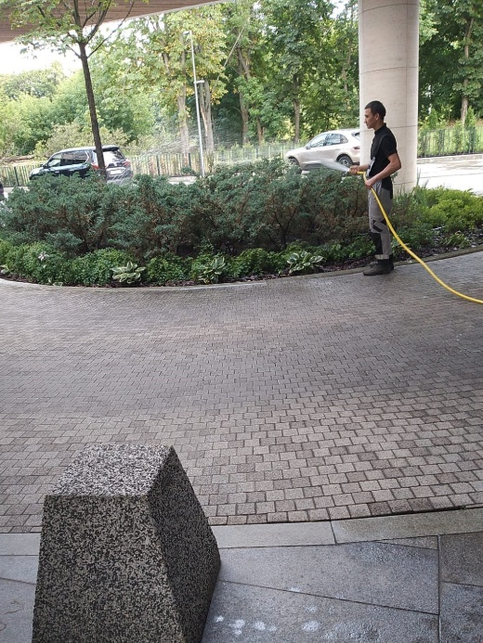
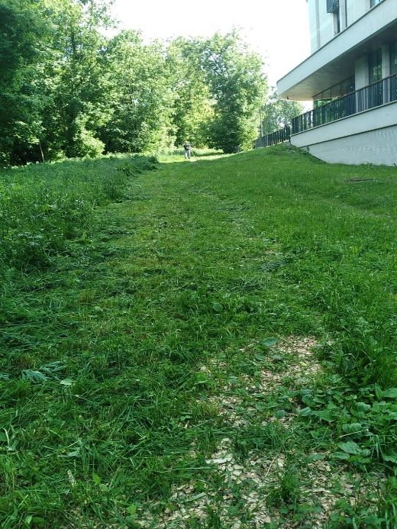
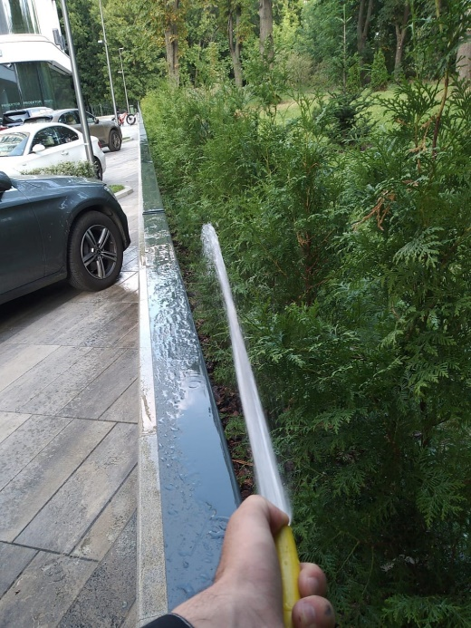
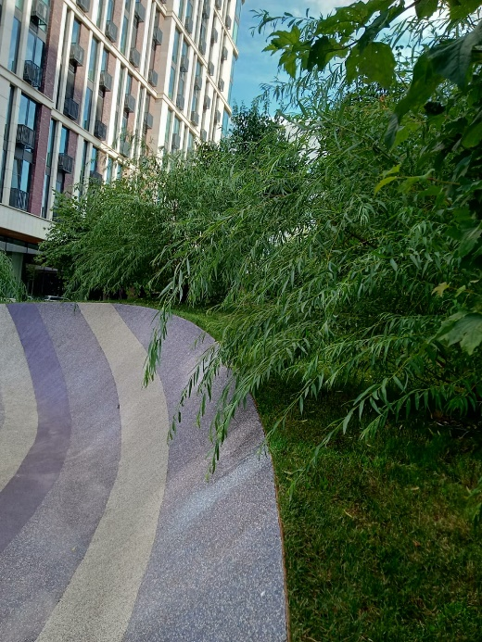
Обслуживание и уход за
декоративными растениями и газоном
Провели опрыскивание калины и бересклет от болезней и вредителей, а также обработку ивы стимулятором роста;
Выполнили прополку, рыхление, мульчирование почвы под многолетними растениями (пионы, ирисы, спиреи, хосты, гортензии);
Провели прополку от сорняков приствольных кругов и клумб внутри скамеек, а также подкормку удобрением;
Посадили дополнительные почвопокровные растения на склоне.
Выполнили санитарную обрезку кустарников и хвойных растений
Провели подкормку газона азотными удобрениями и карбамидом

Slide 4
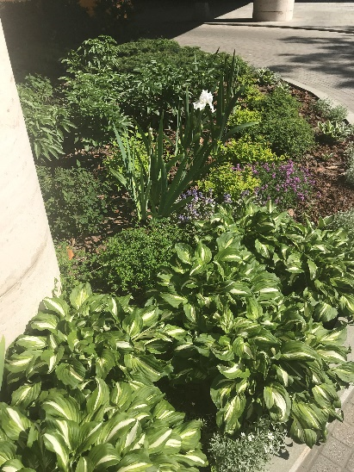
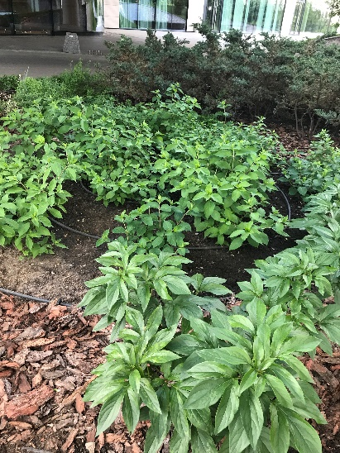
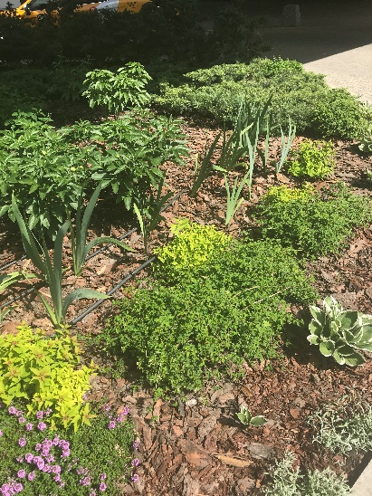
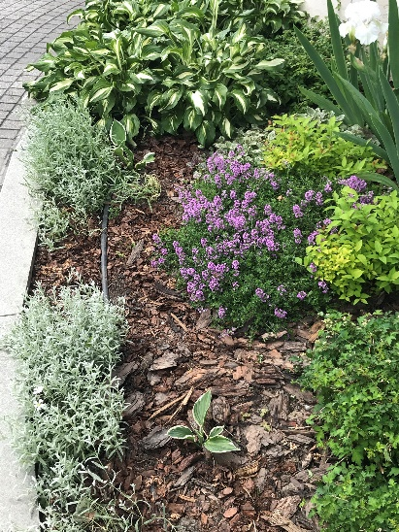
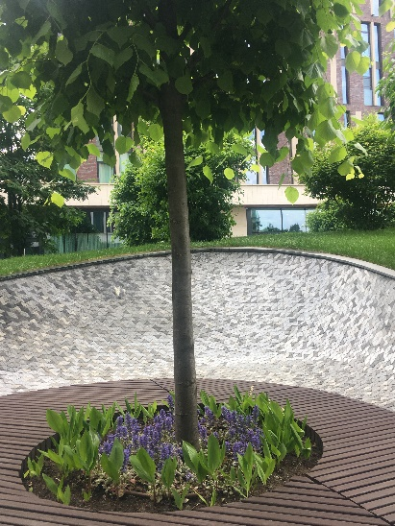
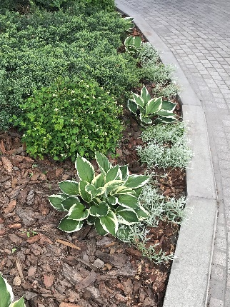
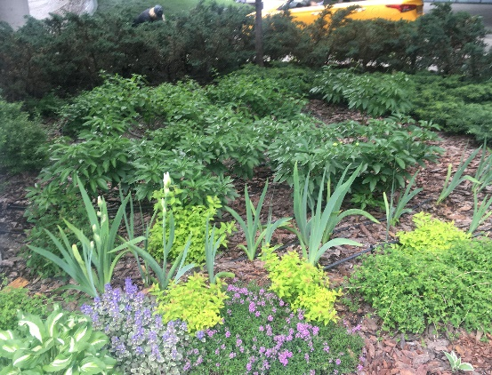
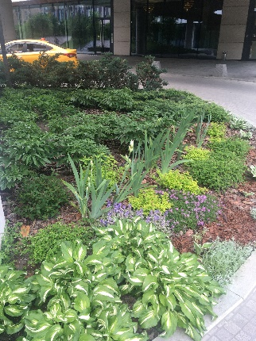
Обслуживание и уход за
декоративными растениями и газоном
Выполнили обработку растений стимуляторами роста;
Провели уничтожение сорняков;
Провели комплекс работ по сохранению деревьев и кустарников.

Slide 5
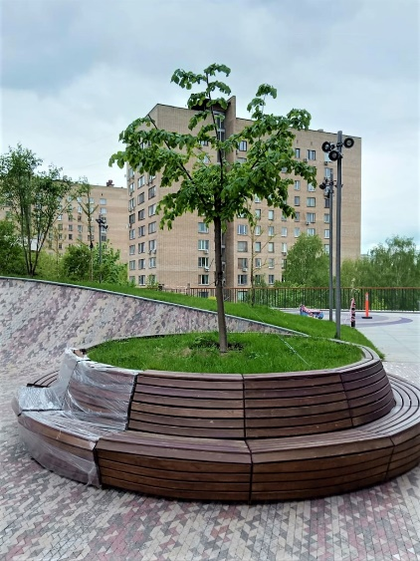
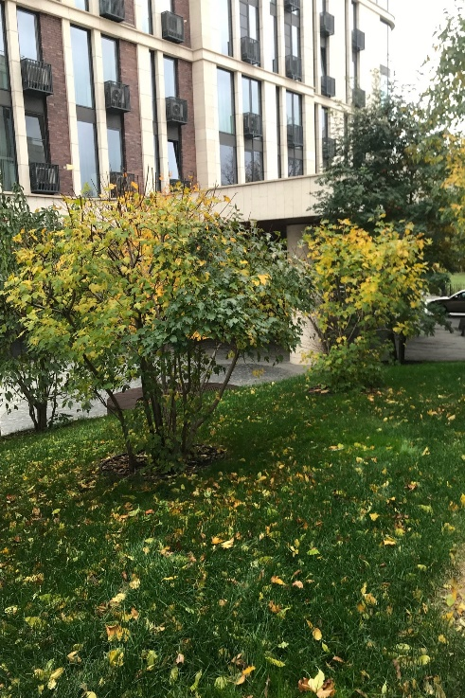
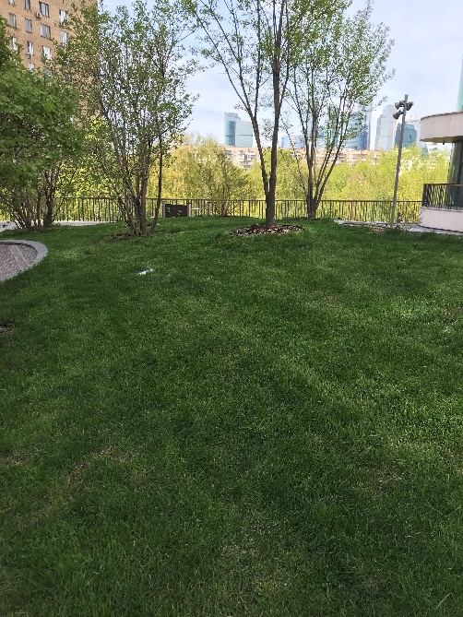
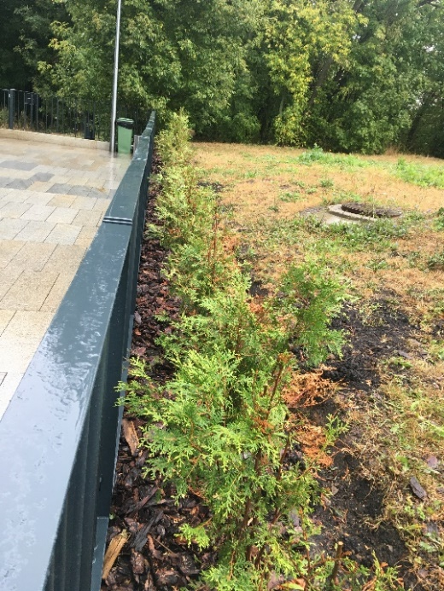
Обслуживание и уход за
декоративными растениями и газоном
Подготовка почвы и посадка туй взамен погибших (12 шт). Осенняя подкормка, полив и прополка вокруг туй
Посадка дополнительных растений на склоне – живучка
Санитарная обрезка сломанных и сухих веток деревьев, кустарников и хвойных растений
Удаление отмерших листьев растений центральной клумбы и клумб внутри скамеек. Обрезка хост, ирисов и пионов

Slide 6
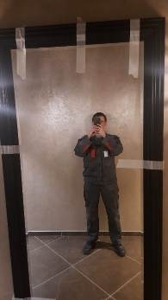
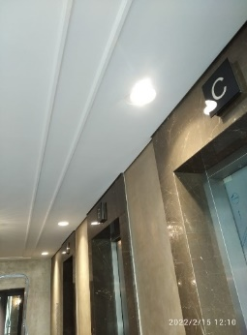
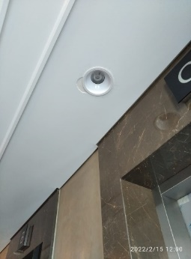
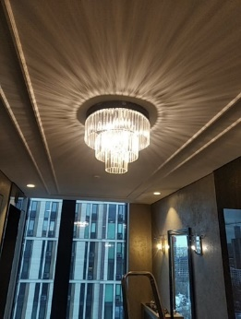
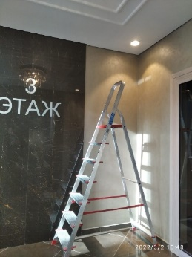
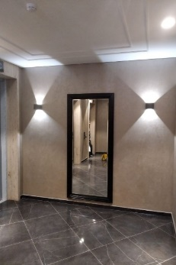
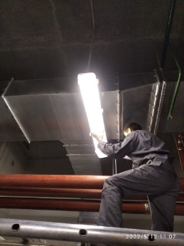
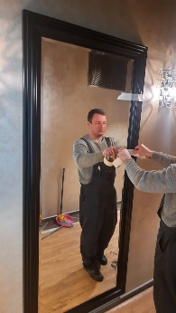
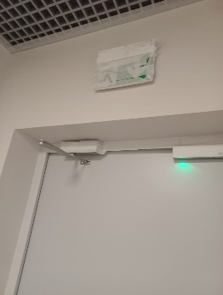
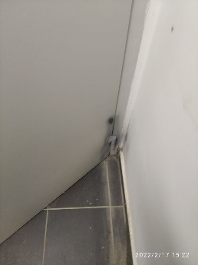
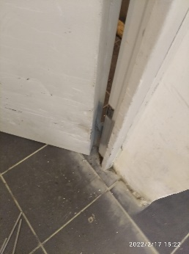
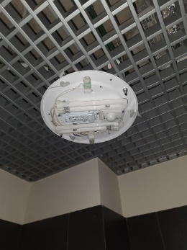
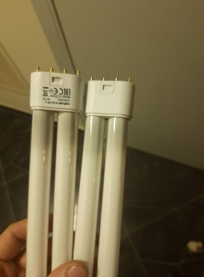
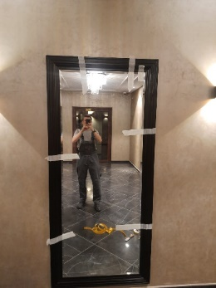
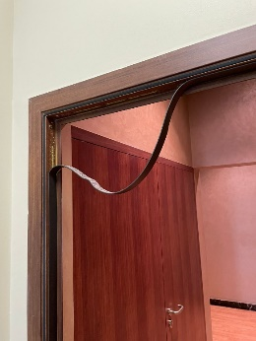
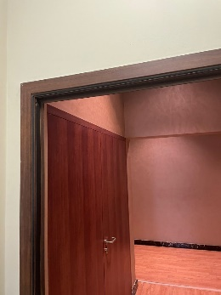
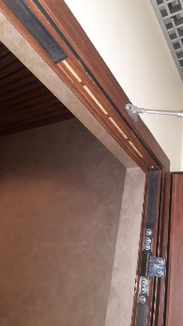
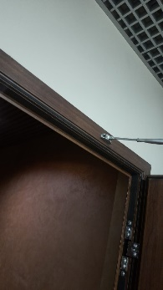
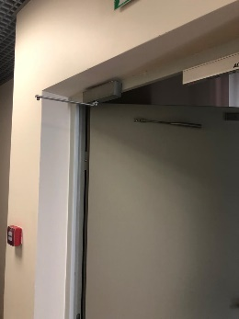
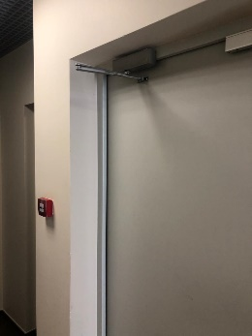
Ежедневный контроль за техническим состоянием мест общего пользования

Slide 7
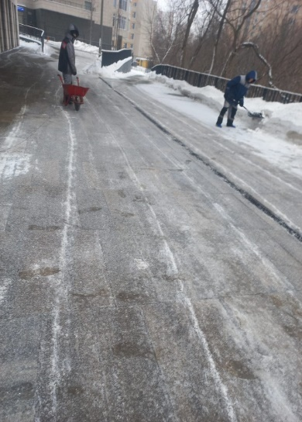
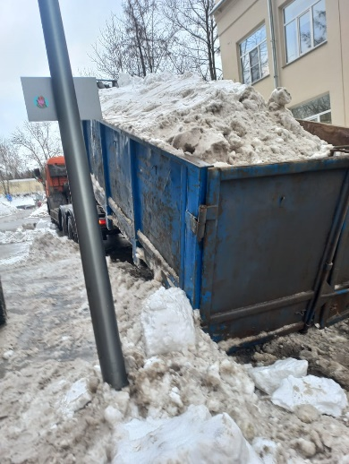
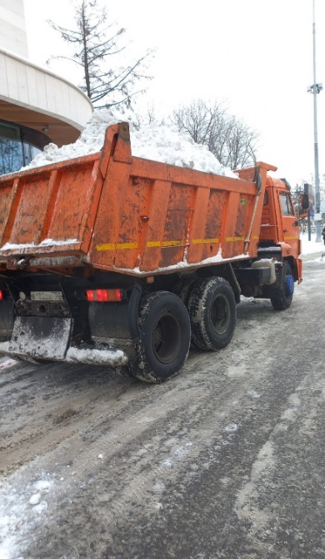
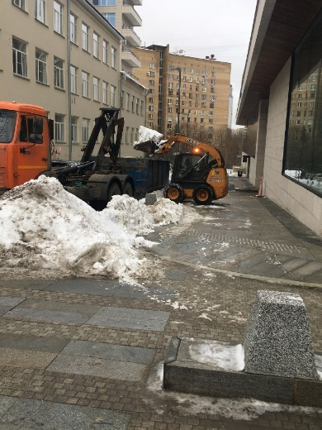
Выполняли уборку придомовой территории и вывоз снега

Slide 8
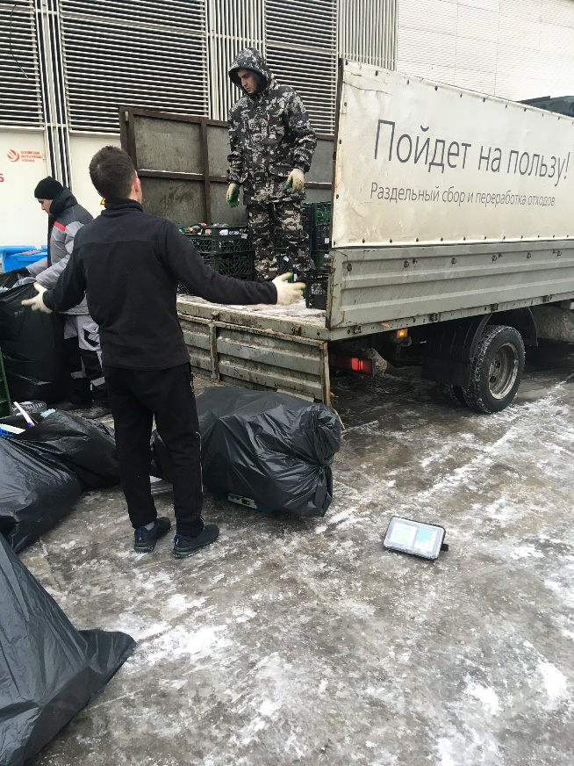
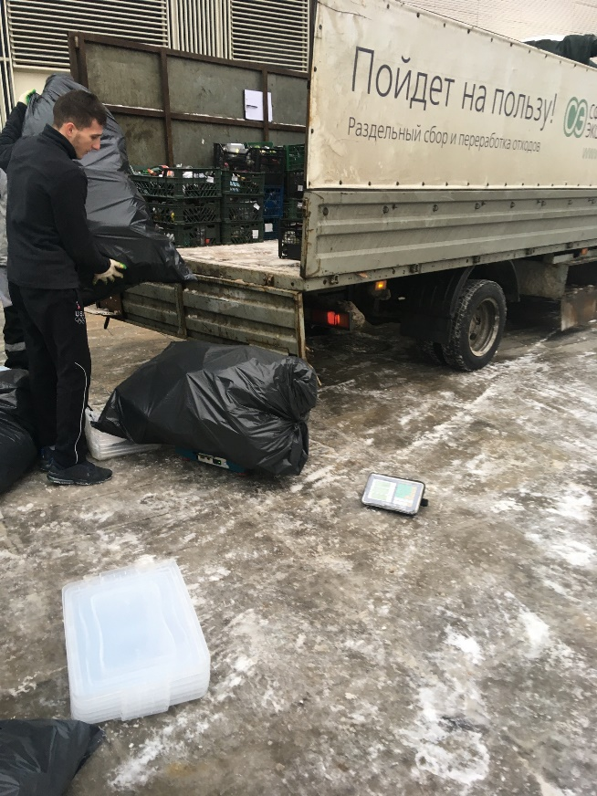
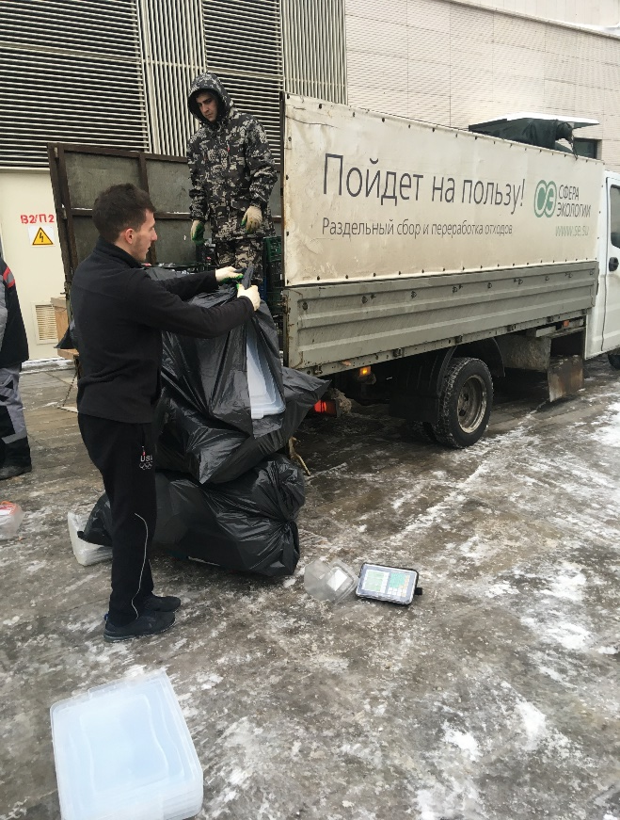
Вывезли отсортированное вторсырье

Slide 9
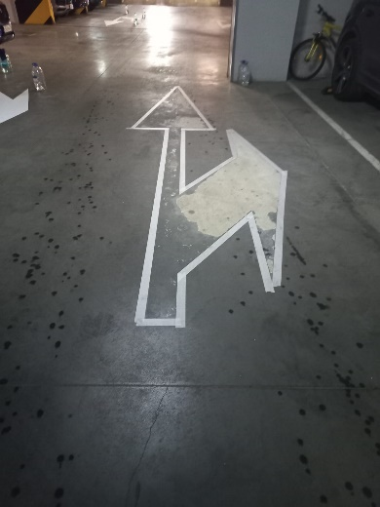
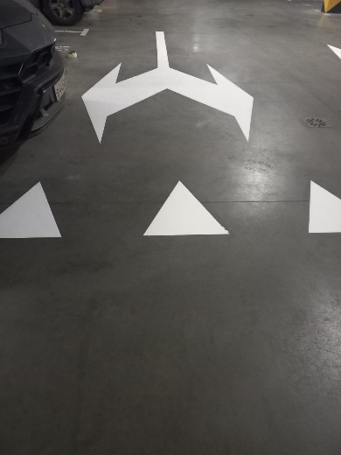
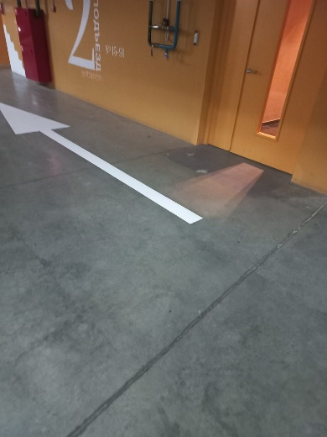
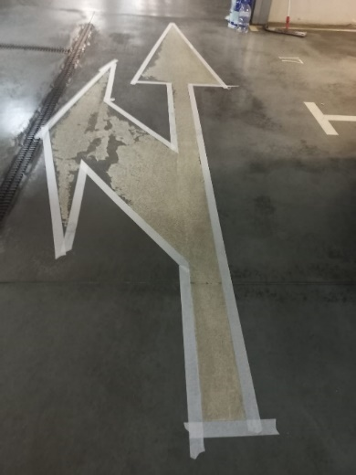
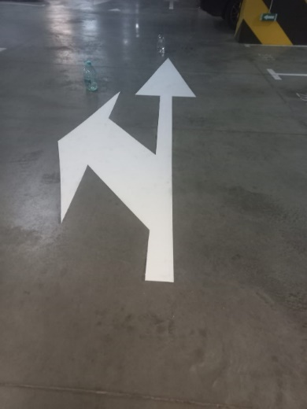
Восстановили дорожную разметку в паркинге

Slide 10
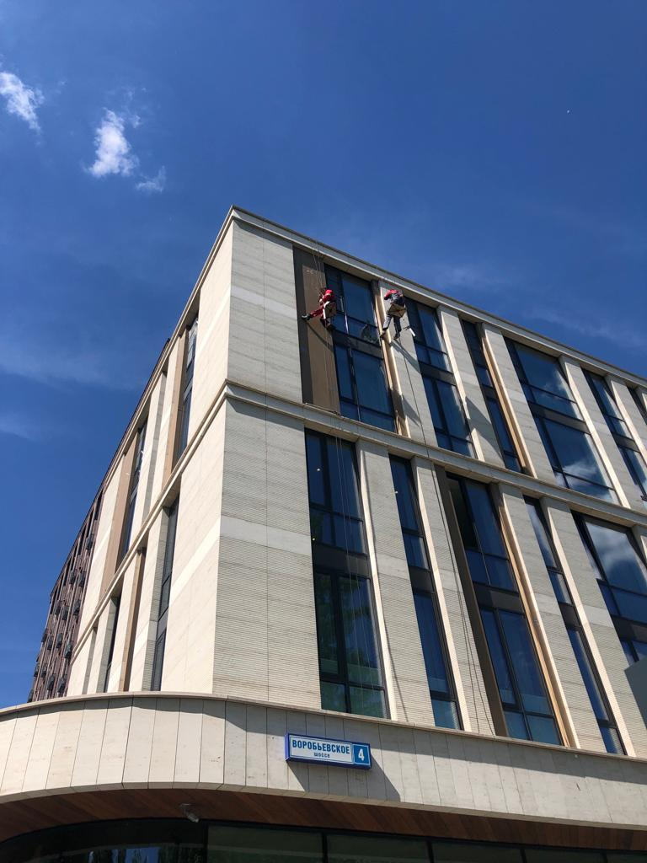
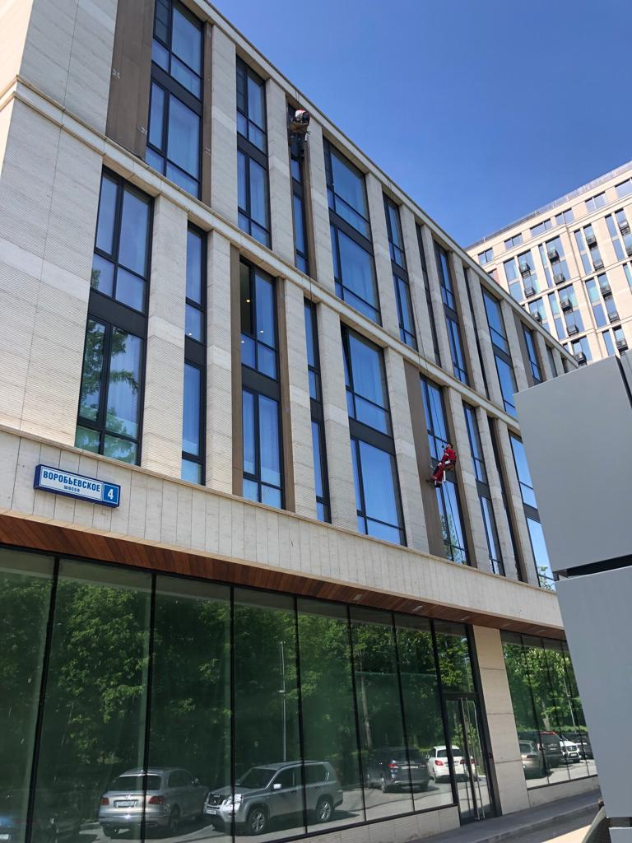
Выполнили мытье фасада с участием альпинистов (9 000 м²) в мае и сентябре

Slide 11
Установили указательные таблички на перегородке и заборе

Slide 12
Восстановили защитное ограждение на кровле

Slide 13
Поддерживали состояние малых архитектурных форм на прилегающей территории дома

Slide 14
Выполнили прочистку желобов по периметру

Slide 15
Замена воздушных фильтров вентиляции
Было:
Стало:

Slide 16
Замена тротуарной плитки

Slide 17
Ремонт теплообменника, замена пластин теплообменника и прокладок
Было:
Стало:

Slide 18
Шлифовка пола коридоров с использованием роторной машины

Slide 19
Мытье придомовой территории

Slide 20
Обустройство колясочной

Slide 21
Обустройство колясочной

Slide 22
Озеленение холлов

Slide 23
Удаление граффити

Slide 24
Инженерно-техническое обеспечение
Выполнили удаление пыли вводных распределительных устройств
Провели очистку аккумуляторных батарей аварийного освещения
Заменили циркулярный насос на вентиляционной системе
Посчитали датчики загазованности (паркинг, этажи №№ -1 и -2)
Выполнили замену аккумуляторов источников вторичного электропитания
Проведена замена приводов противопожарных клапанов – 32 шт .
Восстановлен электромагнитный замок (выведен из строя в результате вандальных действий) в зоне разгрузки
Восстановили шлейф речевого оповещения пожара. Провели плановые работа по противопожарным системам безопасности

Slide 25
Инженерно-техническое обеспечение
Провели опрессовку системы отопления
Проведена замена серверов записи с камер видеонаблюдения
Замен терморасширяющиейся ленты на дверях в лифтовых холлов
Уборка кровли и ремонт отломанных элементов ограждения
Устранение подмесов воды
Гидравлические испытания системы водоснабжения
Гидравлические испытания системы теплоснабжения
Ремонт гидроизоляции на кровле

Slide 26
Вывоз мусора
Организовали ежедневный сбор и вывоз хозяйственно-бытовых отходов. Ведём раздельный сбор мусора. Строительный мусор вывозится по отдельным заявкам.
 | 2021 год | 2022 года
Бытовой мусор | 751,3 м³ | 833,8 м³
в т.ч. РСО | 25,3 м³ | 9,6 м³
Строительный мусор | 571,2 м³ | 328 м³
Всего | 1347,8 м³ | 1171,4 м³
Утилизация элементов питания | 0 | 0

Slide 27
Работа с заявками
За 2022 года выполнили 4 884 заявок через систему «Домиленд», что на 2 502 заявки больше чем в 2021
Тип заявки | 2021 год | 2022 год
Пропуск | 1 848 | 4 320
Диспетчерская служба (в т. ч. аварийные заявки) | 534 | 564
Всего | 2 382 | 4 884

Slide 28
Услуги консьержей
За истекший период консьержи стремились создать комфортные условия для жильцов ЖК Воробьев дом: оказывали помощь в принятии заказов, корреспонденции и сопровождали гостей. За 2022 год было выполнено 22 628 заявок, что на 2 560 больше чем в прошлом году
График работы: ежедневно 9:00-21:00
 | 2021 год | 2022 года
Всего выполнено заявок (сопровождение гостей, прием заказов и т.д.) | 20 068 | 22 628

Slide 29
Фонд капитального ремонта
Январь 2022 года
Остаток средств на начало периода | 18 841 879,87 ₽
Всего поступило | 423 884,87 ₽
Всего потрачено | 0,00 ₽
Остаток средств | 0,00 ₽
Справочно: задолженность собственников в фонд капитального ремонта | 19 265 764,74 ₽
На остаток средств начисляются проценты по ставке 2,46%. Срок депозита – до 5 июня 2022 года.

Slide 30
С новым годом!
Уважаемые жильцы и собственники помещений!
Поздравляем вас с самым волшебным и удивительным праздником, Новым годом!
Пусть грядущий год станет для вас вестником счастья, радости, достижения желанных целей и принесет в ваш дом мир, гармонию и добро!

Slide 31
СПАСИБО ЗА
ВНИМАНИЕ
С заботой о вас

